Slide 1
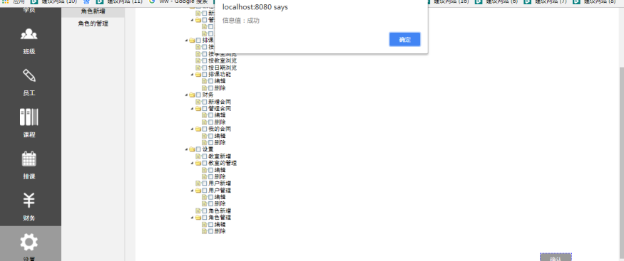
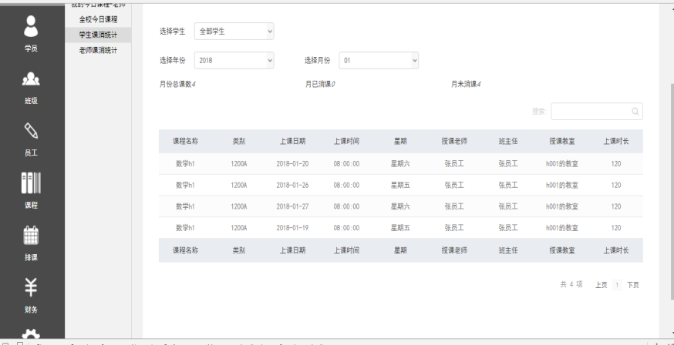
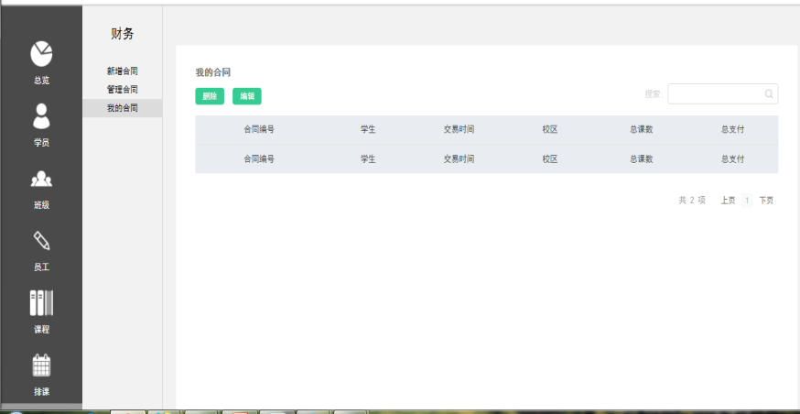
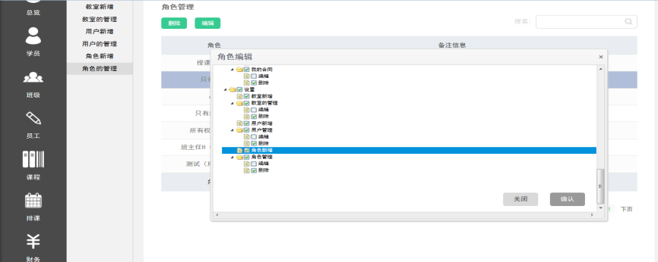
1.角色新增，角色重复添加后返回信息值问题（后台数据问题） (单单角色，其它都有重复提示)
2.学生课消统计，点击全部学生，返回的数据不是全部学生的数据 （后台数据问题）
3.我的合同，我的班级，我的学员没有数据 （后台数据问题） (班主任关联班级，用户关联班主任，然后登陆才有值)
4.角色管理编辑后，数据传输异常（后台数据问题） （角色新增，权限树不全选状态没有传送）

Slide 2
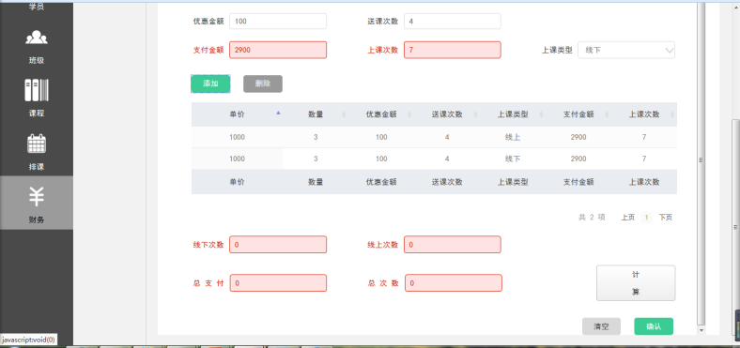
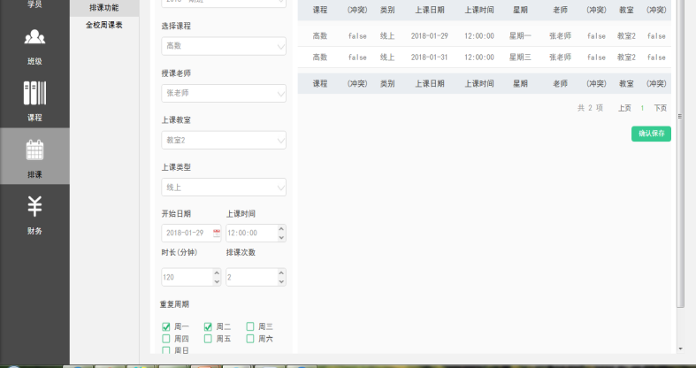
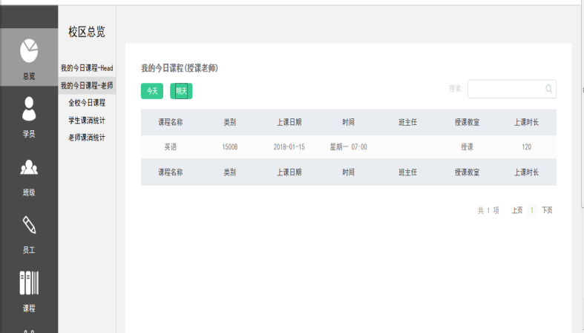
5.计算按钮在火狐下的样式问题
6.checkbox单选框和显示值不一致问题(周一周六checkbox单选框不刷新下，会取不到勾选框值)checkbox 取值方法
7.数据字段显示不全问题(操作问题,不属于bug)

Slide 3
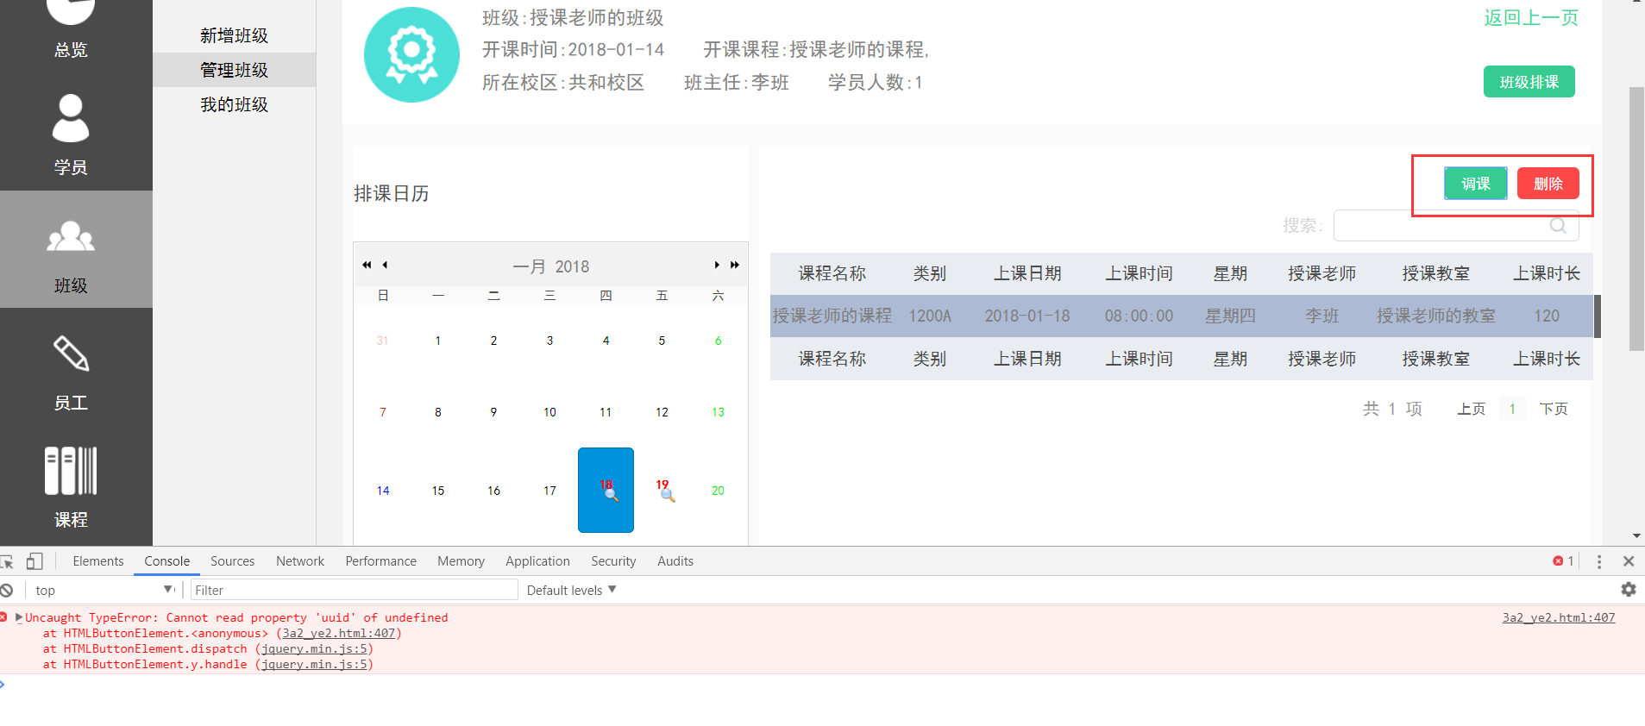
8 进入页面，默认显示所有数据的情况下，点击调课删除按钮页面没有问题，但是选定到某一日期，点击调课删除按钮，会报错。（选择没有选到数据）

Slide 4
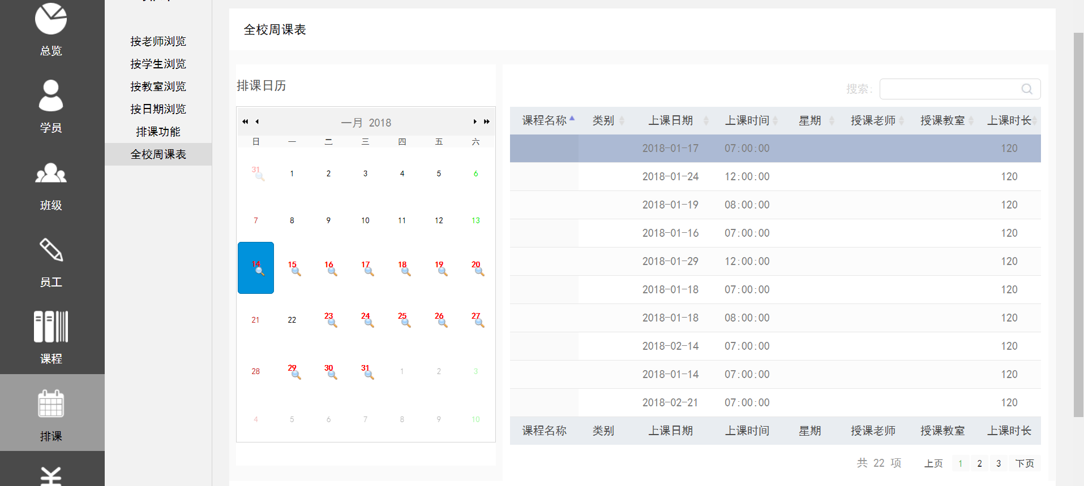
9全校周课表数据字段显示不完整（已解决）

Slide 5
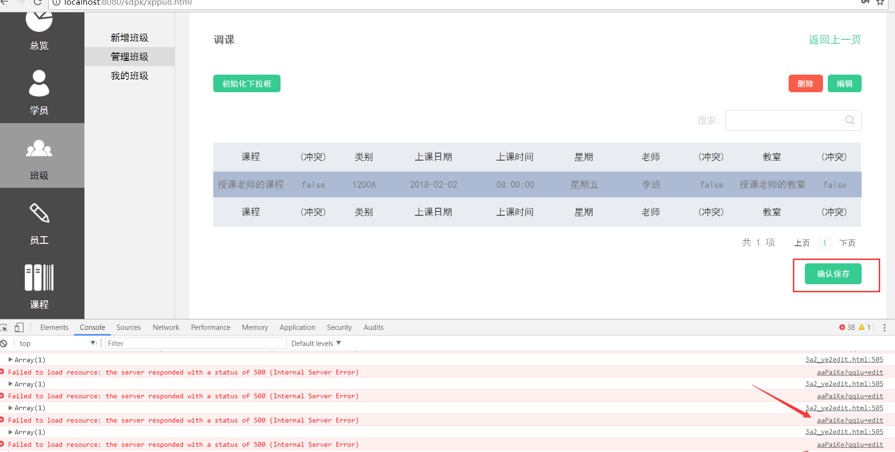
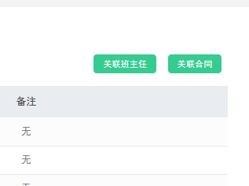
10问题：管理班级要搜索框，关联按钮左调
调课点击确认保存，无法保存提交

Slide 6
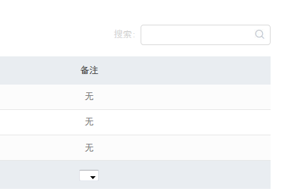
11问题：我的班级：添加关联按钮
调课点击确认保存，无法保存提交

